Slide 1
Семестровая работа № 3
30
0
АВЛ-дерево
20
40
-1
1
Реализация структуры данных на Python
10
25
35
50
0
0
0
0
Алгоритмы и структуры данных
Notes:
На первом слайде представлена тема семестровой работы: реализация АВЛ-дерева на Python.

Slide 2
▥
Московский Государственный
Технический Университет
2
Что такое АВЛ-дерево?
30
0
• АВЛ-дерево — это самобалансирующееся бинарное дерево поиска.
📅
1962
20
40
• Предложено Г. М. Адельсоном-Вельским и Е. М. Ландисом в 1962 году.
-1
1
Г. М. Адельсон-
Вельский
10
25
35
50
• Название АВЛ образовано по первым буквам фамилий авторов.
0
0
0
0
• Главная цель — сохранять небольшую высоту дерева и ускорять операции.
Е. М. Ландис
Алгоритмы и структуры данных
Notes:
АВЛ-дерево — самобалансирующееся бинарное дерево поиска, предложенное в 1962 году.

Slide 3
▥
Московский Государственный
Технический Университет
3
Принцип работы
30
0
• АВЛ-дерево является бинарным деревом поиска:
20
40
◦ в левом поддереве элементы меньше узла
-1
1
◦ в правом поддереве элементы больше узла
◦ для каждого узла разница высот поддеревьев не больше 1
10
25
35
50
0
0
0
0
balance = height(left) - height(right)
• Если баланс становится больше 1 или меньше -1, выполняются повороты.
Алгоритмы и структуры данных
Notes:
Главная особенность АВЛ-дерева — контроль баланса узлов. Если баланс нарушается, выполняются повороты.

Slide 4
▥
Московский Государственный
Технический Университет
4
Операция вставки
LL — правый поворот
RR — левый поворот
z
y
z
y
→
→
1
Новый элемент добавляется
как в обычное БДП.
y
x
y
x
2
При подъёме вверх пересчитывается
высота узлов.
x
z
x
z
LR — левый, затем правый
RL — правый, затем левый
Проверяется баланс каждого узла.
z
y
z
y
3
→
→
y
x
y
x
4
При необходимости выполняются
повороты.
x
z
x
z
i
После поворотов дерево снова становится сбалансированным.
Алгоритмы и структуры данных
Notes:
При вставке элемент добавляется как в обычное дерево поиска, затем пересчитываются высоты и выполняется балансировка.

Slide 5
▥
Московский Государственный
Технический Университет
5
Операция поиска
Пример: поиск значения
35
30
0
• Поиск работает так же, как в бинарном дереве поиска.
20
40
-1
1
◦ если значение равно текущему узлу — элемент найден
◦ если значение меньше — идём влево
10
25
35
50
◦ если значение больше — идём вправо
0
0
0
0
★
Благодаря балансировке путь поиска короткий.
i
Поиск идёт не по всем элементам,
а только по высоте дерева.
Алгоритмы и структуры данных
Notes:
Поиск похож на поиск в обычном БДП: сравниваем значение и двигаемся влево или вправо.

Slide 6
▥
Московский Государственный
Технический Университет
6
Операция удаления
Удаление похоже на удаление в обычном бинарном дереве поиска,
но после него дерево нужно перебалансировать.
1. Нет потомков
2. Один потомок
3. Два потомка — замена минимальным элементом
Удаляем узел и просто
убираем его из дерева.
Удаляем узел и заменяем
его единственным потомком.
Берём минимальный элемент
из правого поддерева.
30
0
30
0
30
0
20
-1
40
1
20
-1
40
1
20
-1
40
1
10
0
25
0
35
0
50
0
10
0
25
0
35
0
50
0
10
0
25
0
35
0
50
0
30
0
30
0
Пример:
✓
После удаления пересчитываются высоты и при необходимости выполняются повороты.
20
-1
40
1
20
-1
40
1
→
10
0
25
0
35
0
50
0
10
0
25
0
35
0
50
0
Алгоритмы и структуры данных
Notes:
Удаление имеет три случая: нет потомков, один потомок, два потомка. После удаления дерево балансируется.

Slide 7
▥
Московский Государственный
Технический Университет
7
Сложность операций
Операция
Сложность
Вставка
O(log n)
↗
Поиск
O(log n)
Удаление
O(log n)
Несбалансированное
БДП:
• Высота АВЛ-дерева имеет порядок log n.
в худшем случае O(n)
• Поэтому все основные операции выполняются быстро.
• Для n = 10000: log₂(10000) ≈ 13,29.
Алгоритмы и структуры данных
Notes:
Все операции имеют сложность O(log n), потому что высота дерева остается небольшой.

Slide 8
▥
Московский Государственный
Технический Университет
8
Практическая часть
Что было сделано:
◦ Сгенерирован массив из 10 000 уникальных целых чисел.
◦ Все элементы поэлементно добавлены в АВЛ-дерево.
◦ Случайно выбраны 100 элементов для поиска.
Файлы проекта
◦ Случайно выбраны 1000 элементов для удаления.
avl_coursework.py
Что измерялось:
results.csv
◦ время выполнения
◦ количество шагов
summary.txt
▱
input_data.txt
Алгоритмы и структуры данных
Notes:
В практической части были сгенерированы 10000 чисел, выполнены вставка, поиск и удаление с замерами времени и шагов.

Slide 9
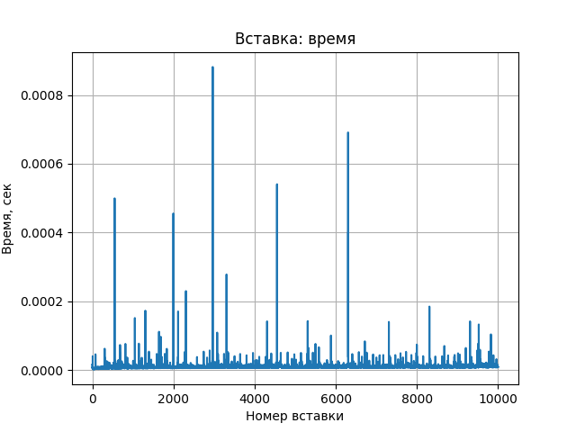
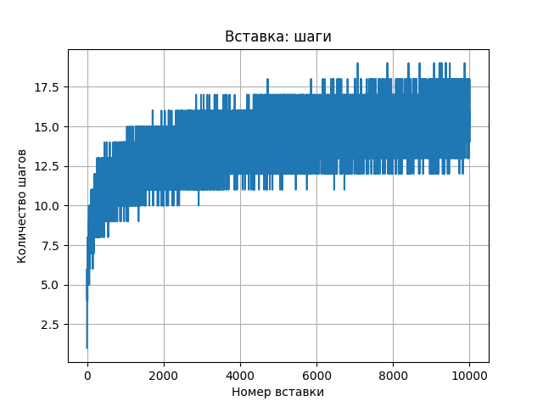
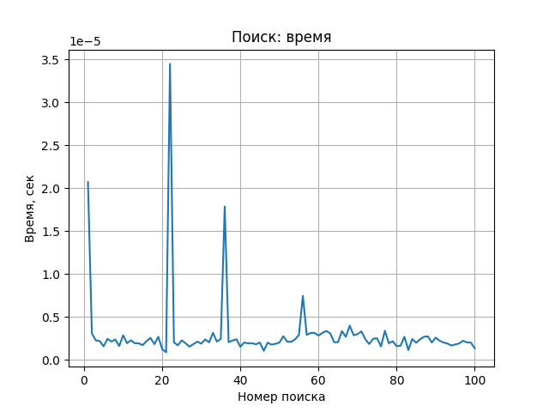
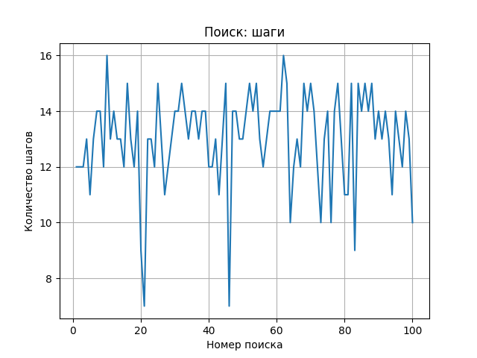
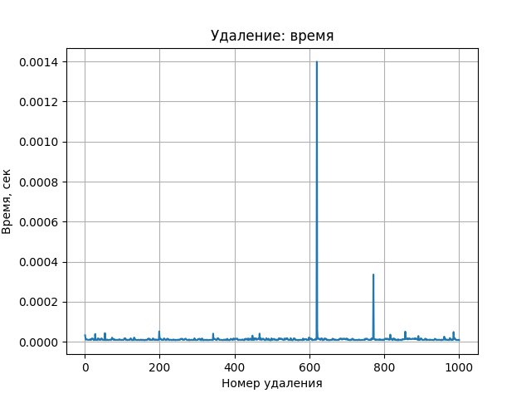
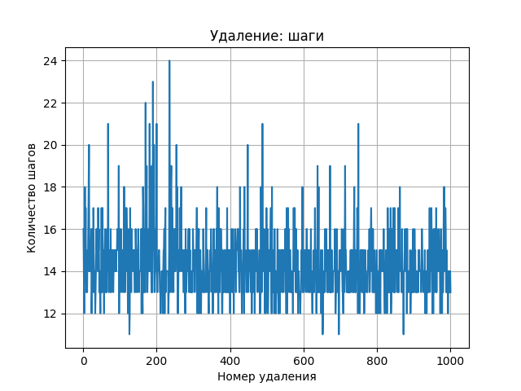
▥
Московский Государственный
Технический Университет
9
Результаты и графики
✓
Практические значения шагов близки к log₂(10000) ≈ 13,29
Операция
Среднее время, сек
Среднее количество шагов
Вставка
0.0000107123
13.8199
Поиск
0.0000029289
13.04
Удаление
0.0000133977
14.329
Алгоритмы и структуры данных
Notes:
На графиках видно, что среднее число шагов близко к log2(10000), то есть к 13.29.

Slide 10
▥
Московский Государственный
Технический Университет
10
Выводы и источники
Выводы
Источники
• Было реализовано АВЛ-дерево на Python.
1.
Материалы лекций по АиСД.
• Реализованы операции вставки, поиска и удаления.
2.
Г. М. Адельсон-Вельский, Е. М. Ландис.
• Проведены замеры времени и количества шагов.
3.
Документация Python: random, time, csv.
• Практика подтвердила теоретическую сложность O(log n).
4.
Учебные материалы по АВЛ-деревьям.
• АВЛ-дерево эффективно для частых операций поиска, вставки и удаления.
Алгоритмы и структуры данных
Notes:
В итоге реализация подтвердила теоретическую сложность АВЛ-дерева и его эффективность.

